Slide 1
BEZPIECZEŃSTWO W INTERNECIE
?
?
!
ZAPRASZAM
?
?
Szymon Świerczyński 7b

Slide 2
?
Zacznijmy od tego, czym jest bezpieczeństwo w Internecie ?
?
?
?

Slide 3
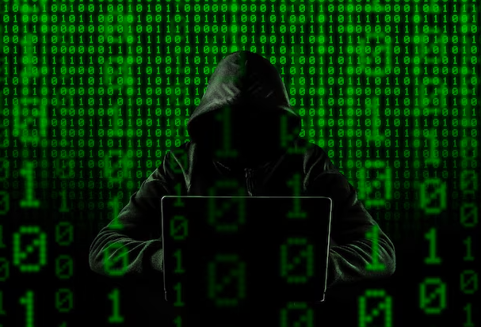
?
Bezpieczeństwo w sieci (Internecie), czyli : zbiór praktyk, technologii i zasad mających na celu ochronę użytkowników, ich danych oraz systemów przed zagrożeniami w Internecie.
?
Mówiąc
prościej
?
Bezpieczeństwo w Internecie to sposób ochrony ludzi, ich danych i komputerów przed niebezpieczeństwami, które mogą wystąpić
w sieci.
Dobrze, czyli już wiesz, czym jest bezpieczeństwo w Internecie, ale czy wiesz, jak się chronić przed zagrożeniami z nimi związanymi?
?

Slide 4
?
?
Czyli co robić, abyś Ty i Twoje dane były bezpieczne
w Internecie?
?
Pamiętaj, aby nigdy nikomu nie podawać swoich danych.
Kolejną bardzo ważną zasadą jest unikanie skanowania kodów QR oraz klikania w linki od nieznajomych.
Wejście w taki link lub zeskanowanie kodu QR może skutkować przyznaniem nieznajomemu dostępu do twojego telefonu lub komputera, a nawet zainfekowaniem go wirusem.
Złamanie tych zasad może prowadzić np. do ich wycieku.

Slide 5
?
?
Kolejną ważną zasadą jest to, aby nie ufać nieznajomym
w Internecie.
PRZYKŁADOWA SYTUACJA:
Hej, mam 11 lat
i mieszkam
w Kielcach,
a Ty?
O super! Ja też mam 11 lat
i mieszkam
w Kielcach.
?
A chcesz się spotkać?
No pewnie!
PAMIĘTAJ, NIGDY NIE UFAJ NIEZNAJOMYM W INTERNECIE!!!

Slide 6
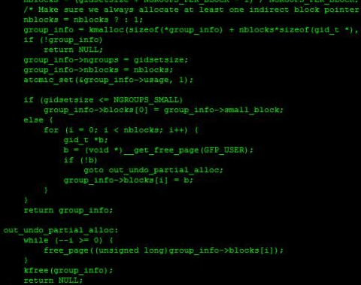
Co zrobić, gdy twój komputer zostanie zainfekowany wirusem?
Najlepszym sposobem jest odłączenie się od Internetu i ponowne uruchomienie komputera w trybie awaryjnym.
Oprócz tego koniecznie poinformuj osobę dorosłą oraz przeskanuj komputer programem antywirusowym.
?

Slide 7
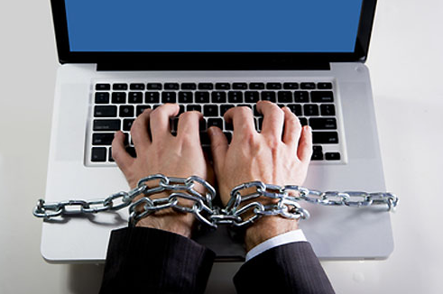
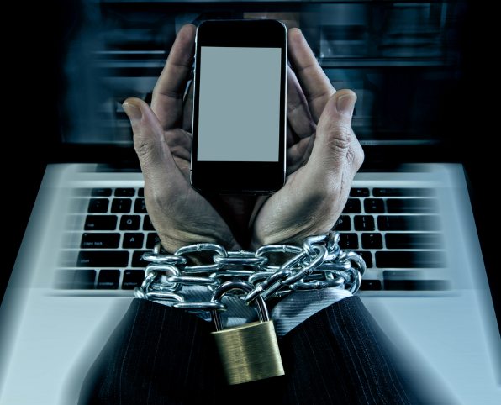
Następną ważną rzeczą, o której chcę wspomnieć w tej prezentacji, jest uzależnienie od Internetu i komputera.
Ale jak się nie uzależnić ?
Najlepszym sposobem na mądre korzystanie z komputera i telefonu jest spędzanie przed nimi nie więcej niż
2 godziny.
?

Slide 8
Dziękuję za obejrzenie prezentacji.
Mam nadzieję, że się czegoś nauczyliście.

